Slide 1
カラオケシステム
２０２4年０5月16日

Slide 2
１. システム概要
ユーザー機能
ユーザー登録およびログイン
新規ユーザー登録、ログインおよびログアウト機能
楽曲検索
楽曲の検索（曲名、アーティスト名等で検索可能）
オーダー
検索結果から楽曲を選択し、リストに追加、リストの表示
プレイリスト管理
自分のプレイリストの作成、編集、削除
プレイリストから楽曲を点歌リストに追加
履歴管理
過去に点歌した楽曲の履歴表示

Slide 3
１. システム概要
スタッフ機能
楽曲管理
楽曲データの追加、編集、削除
楽曲の在庫管理
システム管理機能
ユーザー管理
登録ユーザーの管理（登録情報の表示、編集、削除）
スタッフ管理
スタッフのアカウント管理

Slide 4

１. システム概要
全体イメージ
Step1
Step2
ユーザー管理システム
オーダーシステム機能
ログインチェック
ログイン
画面
ユーザ
管理画面
ユーザ更新
ユーザ
オーダー
機能
オーダー
リスト画面
リスト更新
リスト
リスト追加
検索
テーブル
要調査
曲名

Slide 5
２.技術構成
Client
PC/スマホ
(WEBブラウザ)
Server
Azure
(AP/DB)
ブラウザ
Django
Docker
Choice
HTML
Javascript
Python
React.js
SQLite
施策名 | 種別 | 技術/言語
共通 | 構成管理 | Git
 | WEBサーバ | Django
プログラム | 開発言語 | Python | Javascript | React.js
 |  | HTML
データベース | ＤＢ | SQLite
基盤 | クラウド | Azure
 | Linux | Docker

Slide 6
用語説明
No | 用語 | 説明
1 | 一般ユーザ | マイタスクのみ追加編集ができる。
2 | 管理ユーザ | 管理しているチームに対してユーザの登録、ユーザの情報編集（権限の変更等）ができる。 ＋編集ユーザの権限

Slide 7
機能要件一覧
No. | 機能 | 説明 | 備考
1 | ログイン機能 | 本システムにログインをする際に使用する。
2 | 検索機能 | 楽曲検索を検索する。
3 | 予約機能 | 検索できた曲を予約する
4 | 予約削除機能 | 予約の曲の削除を実施する。
5 | 履歴機能 | プレーした曲の履歴を表示する
6 | ユーザ管理機能 | 利用ユーザの登録を行う。

Slide 8
機能要件（フロー図）権限「一般」
１．ログイン機能
２．ホームページ
５．検索機能
一般ユーザ
６．登録/更新機能
楽曲
３．注文履歴
７．注文機能
共通機能
ユーザマスタ
個別機能

Slide 9
機能要件（フロー図）権限「管理」
１．ログイン機能
２．ホームページ
５．検索機能
一般ユーザ
６．登録/更新機能
楽曲
３．注文履歴
７．注文機能
共通機能
ユーザマスタ
８．ユーザ管理機能
個別機能

Slide 10
1.ログイン機能

Slide 11
ログイン機能
概略
・ユーザIDとパスワードを入力する。
・ログイン時にユーザ情報のチェックを行う。
OKの場合：次の画面へ遷移する。
※パラメータ：ユーザID
NGの場合：ユーザIDとパスワードをクリアする。

Slide 12
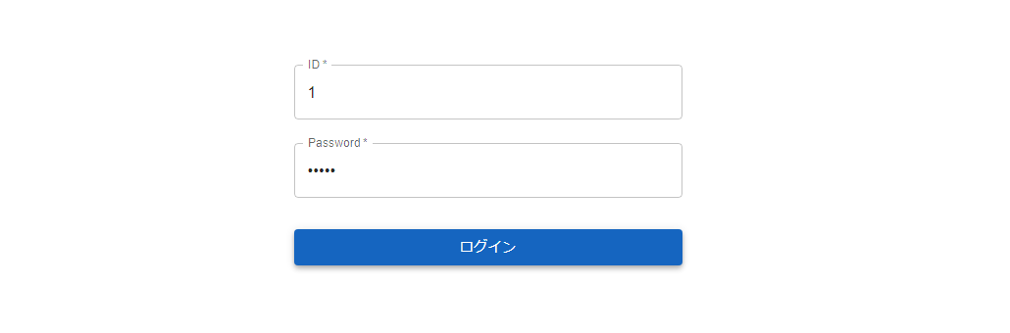
ログイン機能
画面イメージ
楽曲オーダーシステム

Slide 13
2.検索機能

Slide 14
検索機能
概略
・TOP画面
・検索方法「曲名」「アーティスト」の選択
・検索欄に曲名又はアーティスト名を入力
・検索ボタンを押すと結果画面に遷移できる。

Slide 15
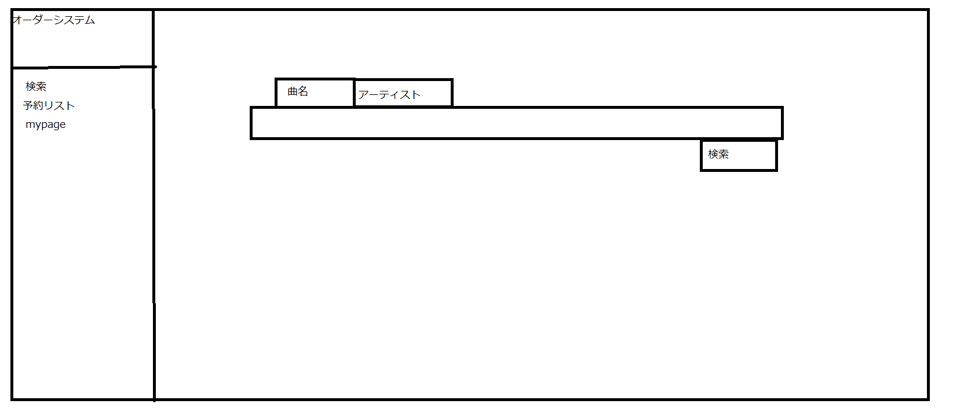
検索機能
画面イメージ

Slide 16
3.注文機能

Slide 17
注文機能
概略
検索結果の楽曲をクリックして、詳細ページに遷移する

Slide 18
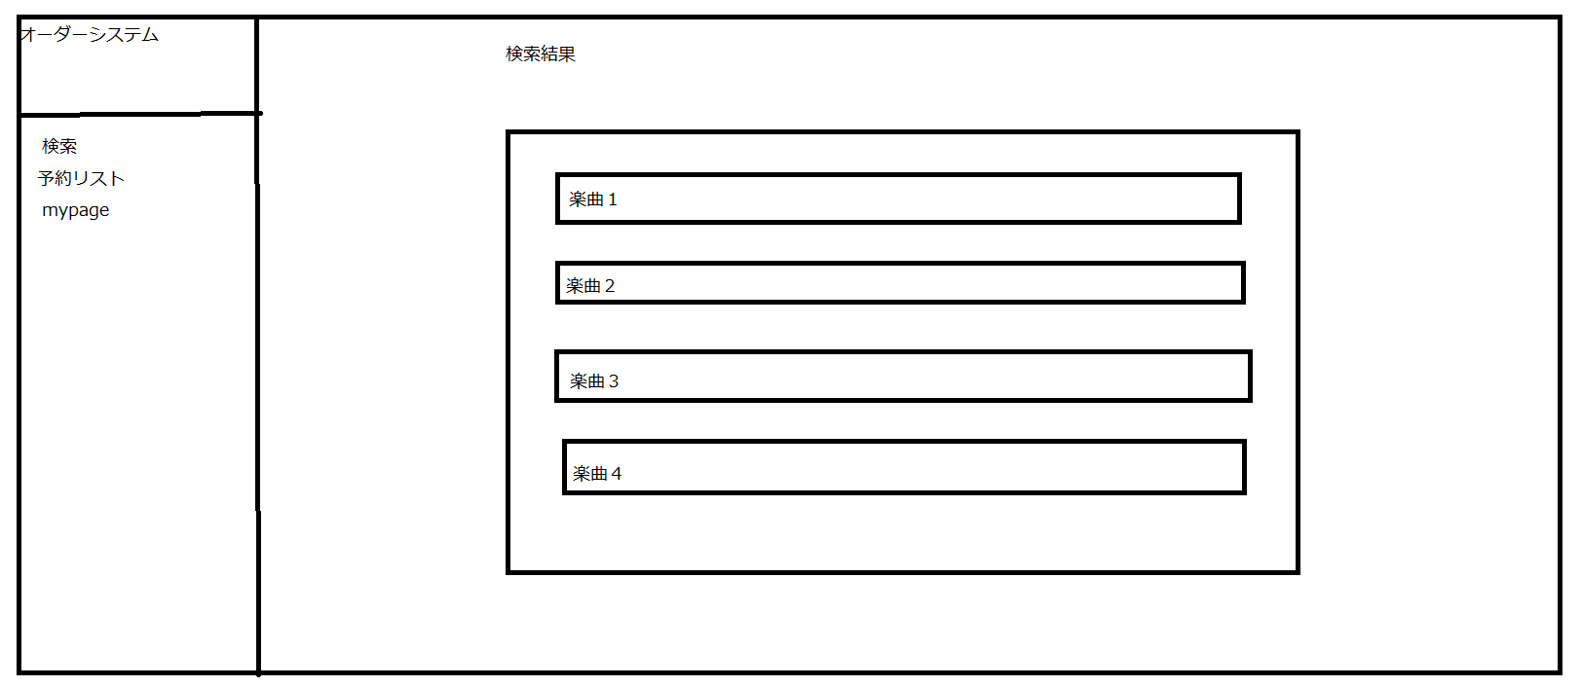
注文機能
画面イメージ

Slide 19
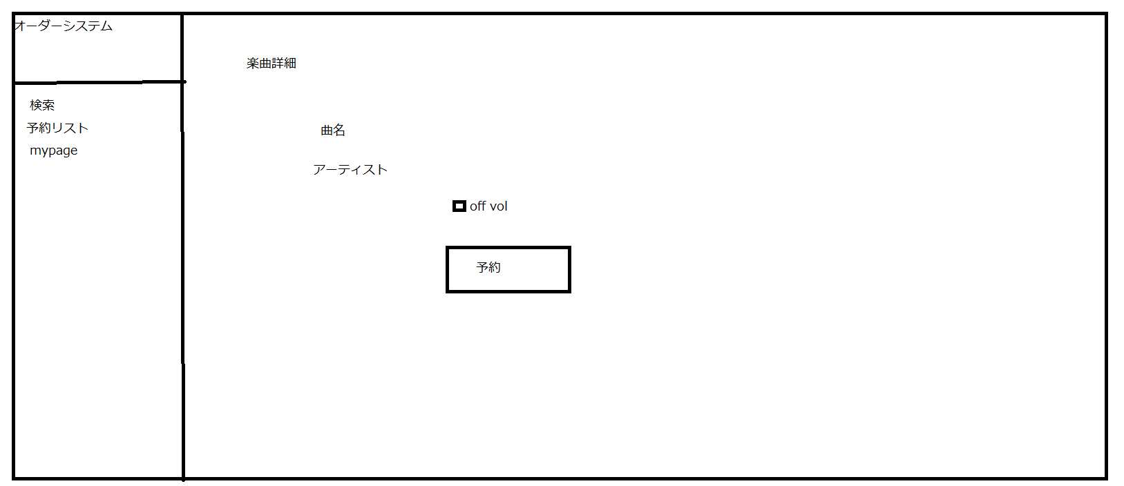
注文機能
画面イメージ

Slide 20
4.予約リスト

Slide 21
予約リスト
概略
- 予約した曲を収納する

Slide 22
予約リスト
画面イメージ
予約リスト

Slide 23
5. MyPage

Slide 24
MyPage
概略
・個人情報と楽曲履歴を表示

Slide 25
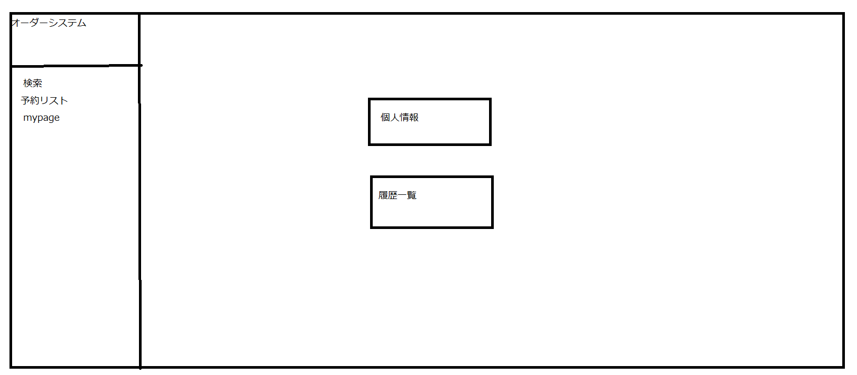
タスク詳細表示機能
画面イメージ(MyPage)

Slide 26
6.履歴一覧機能

Slide 27
履歴一覧機能
概略
・プレー完了した楽曲のリストを表示する

Slide 28
履歴一覧機能
画面イメージ
履歴

Slide 29
7.予約削除機能

Slide 30
予約削除機能
概略
・予約した楽曲を予約リストから削除

Slide 31
予約削除機能
画面イメージ
予約リスト
削除
削除
削除
削除

Slide 32
8.ユーザ管理機能

Slide 33
ユーザ管理機能
概略
・ユーザを管理（登録、編集、削除）する。
・権限によって編集可能領域が異なる。詳細は右の図を参照。
・ユーザの削除に管理して論理ではなく、物理削除とする。
・ユーザの登録には以下の情報が必要。
【入力項目】
ユーザ名
ユーザ権限
所属グループ（管理ユーザが所属しているもの中で決定をする。）
ユーザ種類 | 登録 | 編集 | 削除 | 範囲
管理ユーザ | ○ | ○ | ○ | 所属グループ内のユーザ
一般ユーザ | - | - | - | 編集不可

Slide 34
9.詳細設計

Slide 35
データベース設計
ユーザー | 型
id（主キー） | Int
username | string
passworld | string
曲 | 型
id（主キー） | Int
Title | string
Artist | string
Album | string
File_path | string
リスト | 型
id（主キー） | Int
User_id | int
Song_id | int
Order_time | time
status | string
履歴 | 型
id（主キー） | Int
User_id | int
Song_id | int
Order_time | time

Slide 36
ユーザ権限管理機能
画面イメージ(ユーザ権限登録画面)
ユーザ管理画面
会員番号：
会員番号
氏名：
氏名
所属グループ名：
-選択してください
国際グループ１
国際グループ２
権限：
-選択してください
一般ユーザ
管理ユーザ
登録
CLOSE

